Slide 1
HEALTHLINK
SENTINEL
A TESE
Zabbix
coleta.
HealthLink
interpreta
e age.
A operação de conectividade das unidades móveis
precisa ser tão inteligente quanto a missão.
PITCH DE PRODUTO
Monitoramento operacional + gestão de links + suporte em uma única camada.
Apresentação para decisão

Slide 2
PROBLEMA
O PROBLEMA
Quando uma unidade móvel para, o custo aparece antes do alerta.
O time precisa descobrir rápido: qual unidade, qual link, qual causa e qual ação.
Dado demais
Contexto de menos
Ação fragmentada
Hosts, itens, triggers e eventos em camadas técnicas.
O alerta não nasce com unidade, missão, rota e impacto.
Diagnóstico, inventário e suporte vivem em fluxos separados.
A oportunidade: transformar telemetria em decisão operacional.
HEALTHLINK SENTINEL / PITCH 2026
02

Slide 3
SOLUÇÃO
A SOLUÇÃO
Uma camada operacional construída sobre o investimento que já existe.
O Zabbix continua coletando. O HealthLink conecta dados, pessoas e ações.
HEALTHLINK
SENTINEL
FONTES
RESULTADO
Zabbix
Starlink
MikroTik
NOC
Suporte
Gestão
normaliza • correlaciona
projeta • audita • orienta
HEALTHLINK SENTINEL / PITCH 2026
03

Slide 4
PRODUTO
O PRODUTO
Dois módulos, uma visão de operação.
A arquitetura atende tanto a infraestrutura corporativa quanto a conectividade em campo.
01 Infraestrutura
02 Unidades móveis
NOC, mapa, filtros por tipo/situação/UF, alertas, inventário, relatórios, RBAC, auditoria e histórico.
Links, Starlink, agente local, localização, cobertura/obstrução, diagnóstico e saúde do coletor.
Um produto com dois pontos de entrada para o mesmo objetivo: manter a missão operacional.
HEALTHLINK SENTINEL / PITCH 2026
04

Slide 5
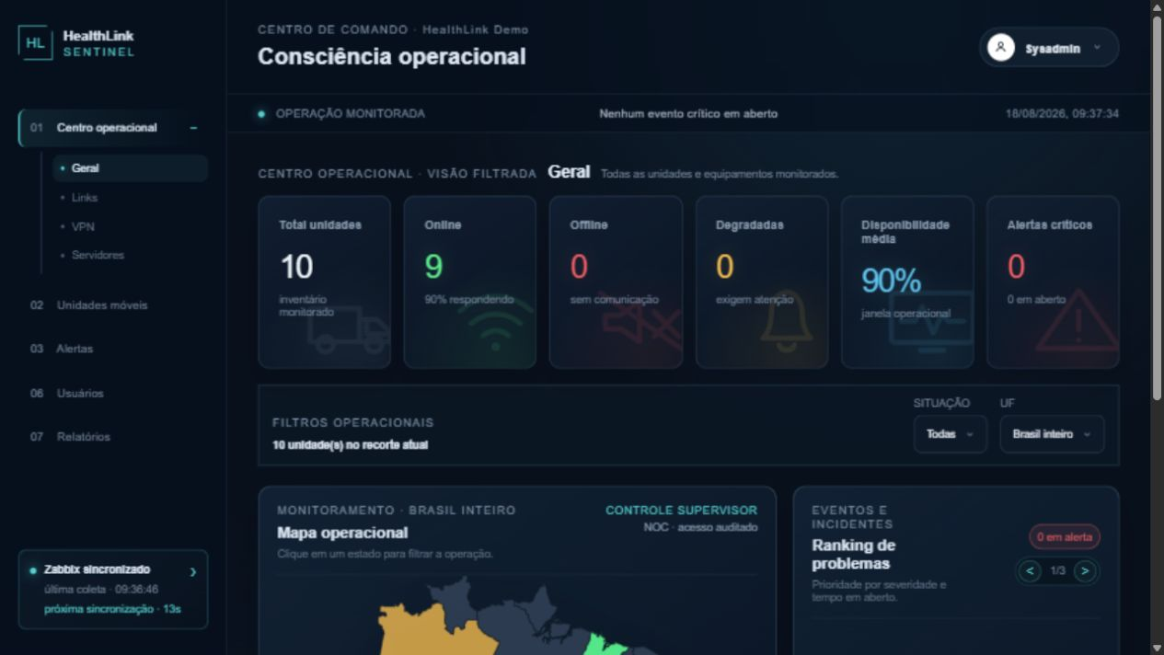
MÓDULO 01
MÓDULO 01
Infraestrutura que fala a linguagem do negócio.
A equipe não precisa mais começar pelo host: começa pela unidade e pelo impacto.
Mapa operacional
Brasil, UF, unidade e pior estado consolidado entre equipamentos.
Alertas e relatórios
Incidentes ativos/resolvidos, severidade, reconhecimento, tempo médio e impressão.
Governança
RBAC, isolamento por cliente, auditoria e histórico preservado.
HEALTHLINK SENTINEL / PITCH 2026
05

Slide 6
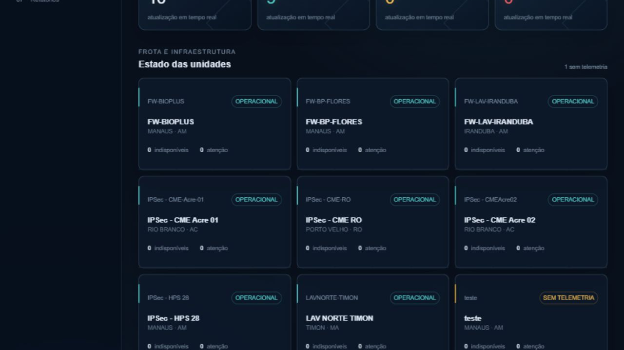
MÓDULO 02
MÓDULO 02
Unidades móveis com um agente dentro da rede.
A operação central enxerga a unidade sem precisar acessar diretamente a antena ou o MikroTik.
Agente local
Heartbeat, versão, última coleta, fila local, retry e atualização por SHA-256.
Starlink + MikroTik
Telemetria específica da antena, caminho WAN e interfaces sem misturar fontes.
Suporte orientado
Ping, tracert, origem da métrica e evidência para o atendimento.
HEALTHLINK SENTINEL / PITCH 2026
06

Slide 7
STARLINK
INTEGRAÇÃO STARLINK
A antena deixa de ser uma caixa-preta.
O HealthLink transforma sinais específicos da constelação em informação operacional.
Visibilidade
Condição
Latência, perda, download, upload e uptime.
Disponibilidade/cobertura, obstrução, SNR e temperatura.
Localização
Confiabilidade
Latitude/longitude da antena e associação à unidade.
Fonte, idade da amostra, N/D e estado unknown quando stale.
Já validado: agente autenticou, coletou métricas reais e enviou lote à API com fila pendente zerada.
HEALTHLINK SENTINEL / PITCH 2026
07

Slide 8
PROGRESSO
FUNCIONALIDADES NOVAS
O produto já saiu do conceito e ganhou operação real.
As entregas recentes aumentam capacidade, escala e evidência de execução.
Filtros operacionais
Relatórios de incidentes
Visão de agentes
Tipo de unidade, situação e UF alimentam indicadores, mapa e visão.
Filtros, indicadores, tabela auditável, atualização e impressão.
Agente em execução, parado, sem vínculo, versão e última coleta.
Repositório do agente
Provisionamento
Histórico e retenção
Publicação Windows/Linux, SHA-256, versão patch e download autenticado.
Gerar agente por unidade/servidor, enrollment e fonte Starlink local.
Estados preservados, telemetria stale controlada e limpeza por política.
HEALTHLINK SENTINEL / PITCH 2026
08

Slide 9
DIFERENCIAL
DIFERENCIAL
O Zabbix mostra o evento. O HealthLink fecha o ciclo operacional.
A proposta não é substituir o Zabbix: é capturar o valor que fica depois da coleta.
ZABBIX
HEALTHLINK SENTINEL
Contexto
Host / trigger
Unidade / impacto / missão
Experiência
Tela técnica
Mapa / detalhe / alerta / relatório
Suporte
Leitura manual
Diagnóstico e evidência no mesmo fluxo
Governança
Configuração espalhada
RBAC / multi-tenant / auditoria
Escala
Agente por unidade
Repositório / provisionamento / versões
O diferencial está na última milha: da informação técnica para a decisão.
HEALTHLINK SENTINEL / PITCH 2026
09

Slide 10
GOVERNANÇA
SEGURANÇA E GOVERNANÇA
Escalar sem perder controle.
A plataforma foi pensada para operar dados críticos com limites claros.
RBAC
Multi-tenant
Auditoria
Histórico
Cada perfil acessa e executa apenas o necessário.
Clientes e operações isolados por tenant e RLS.
Ações, vínculos, alterações e comandos deixam evidência.
Incidentes, estados e telemetria preservam contexto.
Segurança não é uma camada posterior: é parte do produto desde o MVP.
HEALTHLINK SENTINEL / PITCH 2026
10

Slide 11
ROADMAP
ROADMAP
A próxima vantagem é agir — com segurança e escala.
A evolução segue o valor operacional, não uma lista de features desconectadas.
AGORA
PRÓXIMO
ESCALA
FUTURO
Homologar agente como serviço Windows/Linux; coleta contínua, reinício e rollback.
Comandos remotos autorizados: reiniciar, ajustar Wi‑Fi e aplicar configurações Starlink.
Políticas por grupo, atualização remota, SLA, multi-clientes e integrações.
IA operacional, previsão de degradação, recomendações e canais WhatsApp/Telegram.
Cada etapa precisa reduzir tempo de diagnóstico, manter rastreabilidade e ampliar a capacidade de atendimento.
HEALTHLINK SENTINEL / PITCH 2026
11

Slide 12
FECHAMENTO
POR QUE AGORA?
Porque já existe produto,
integração e caminho de escala.
A próxima decisão não é “se é pertinente”.
É onde validar primeiro.
PILOTO CONTROLADO
HEALTHLINK
SENTINEL
Selecionar unidades móveis, medir tempo de diagnóstico e validar a operação de ponta a ponta.
HEALTHLINK SENTINEL / PITCH 2026
12

